Slide 1
ΕΠΙΔΡΑΣΗ σΥΣΤΗΜΑΤΩΝ ΣΚΙΑΣΗΣ ΣΤΗΝ ΕΝΕΡΓΕΙΑΚΗ ΑΠΟΔΟΣΗ ΚΤΙΡΙΟΥ ΓΡΑΦΕΙΩΝ
ΛΕΩΝΙΔΑΣ ΚΟΝΤΟΣ
ΕΠΙΒΛΕΠΟΥΣΑ ΚΑΘΗΓΗΤΡΙΑ: ΜΑΡΙΑ ΦΟΥΝΤΗ
6/11/2020

Slide 2
ΣΤΟΧΟΙ ΔΙΠΛΩΜΑΤΙΚΗΣ ΕΡΓΑΣΙΑΣ
Ο στόχος της διπλωματικής εργασίας είναι η ποσοτική διερεύνηση της επίπτωσης της σκίασης στην ενεργειακή απόδοση ενός κτιρίου γραφείων και των αυτοματισμών της με τη χρήση δυο λογισμικών ΤΕΕ ΚΕΝΑΚ και EnergyPlus. Θα εξεταστούν τα κάτωθι σενάρια:
Σκίαση ορίζοντα από μακρινά εμπόδια (κτίρια)
Σκίαση από σταθερούς προβόλους
Αυτοματισμός φωτισμού χώρου
Αυτοματισμός περσίδων (εντός/εκτός κελύφους) με έλεγχο θάμβωσης/υψηλού ρυθμού ψύξης/υψηλής πρόσπτωσης ηλιακής ακτινοβολίας)
Συνδυασμός των ανωτέρω

Slide 3
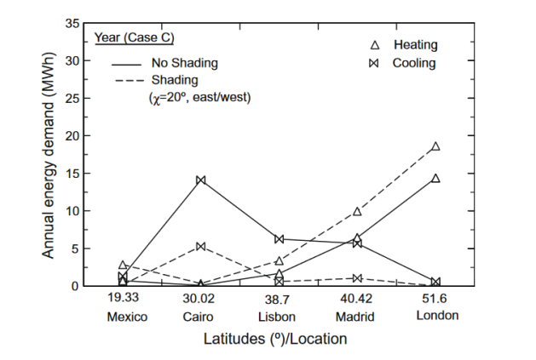
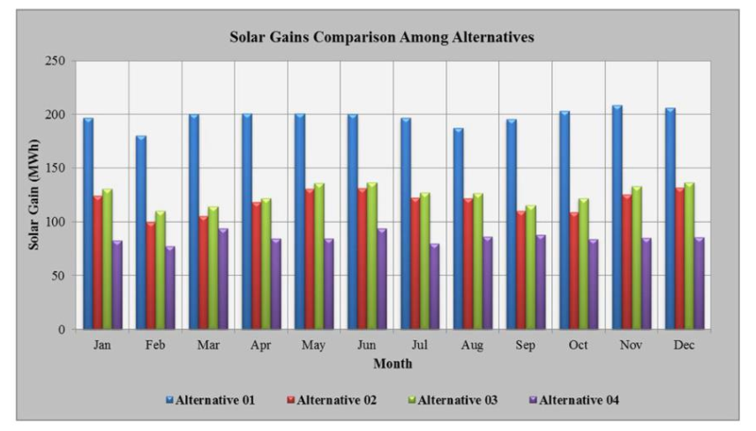
Σχετικη βιβλιογραφια
A. I. Palmero-Marrero and A. C. Oliveira, "Effect of louver shading devices on building energy
requirements," Applied Energy, vol. 87, no. 6, pp. 2040-2049, 2010.
A. Aldawoud, "Conventional fixed shading devices in comparison to an electrochromic glazing system
in hot, dry climate," Energy and Buildings, vol. 59, pp. 104-110, 2013.

Slide 4






ΜΕΘΟΔΟΛΟΓΙΑ
Χρήση 6 διαφορετικών προγραμμάτων για την ενεργειακή προσομοίωση ενός κτιρίου γραφείων:
GCAD της εταιρείας 4Μ
ΚΕΝΑΚ της εταιρείας 4Μ
TEE ΚΕΝΑΚ
SKETCHUP
WINDOW
ENERGYPLUS

Slide 5
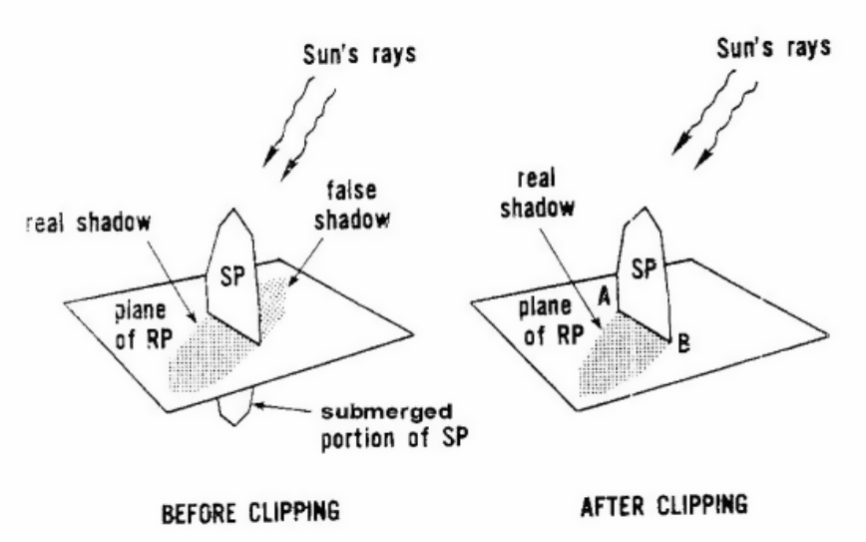
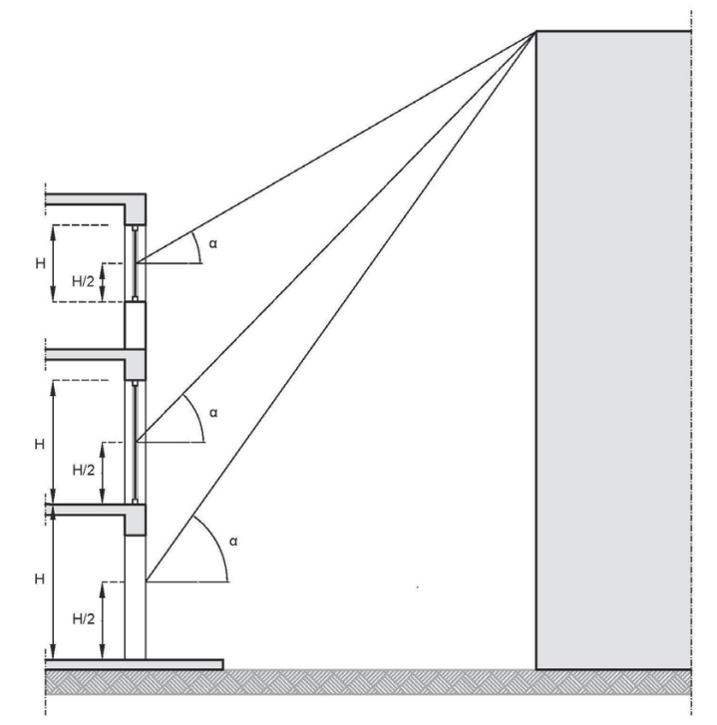
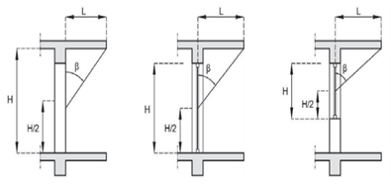
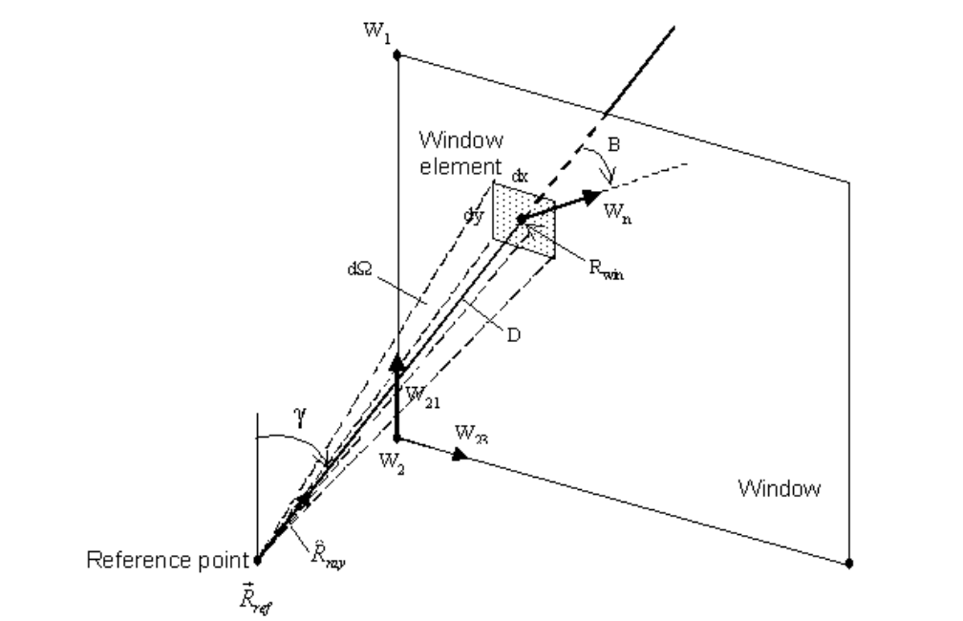
ΤΡΟΠΟΙ ΥΠΟΛΟΓΙΣΜΟΥ ΣΚΙΑΣΗΣ
ENERGYPLUS
ΤΕΕ ΚΕΝΑΚ
Αντιστοίχιση γωνιών σε μειωτικούς συντελεστές από 0 εώς 1 από πίνακες που βρίσκονται μέσα στη ΤΟΤΕΕ
Αναλυτική προσομοίωση της σκίασης

Slide 6
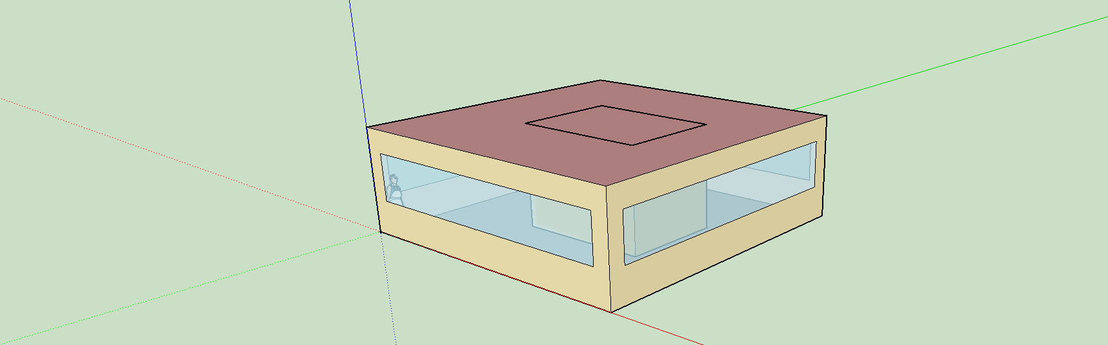
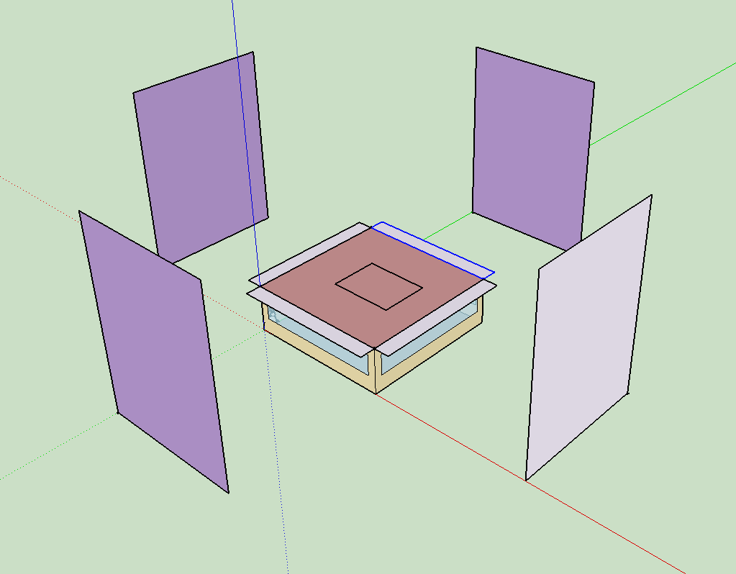
ΠΕΡΙΓΡΑΦΗ ΚΤΙΡΙΟΥ ΥΠΟ ΕΞΕΤΑΣΗ
Θερμαινόμενος χώρος 81 τ.μ., ΜΘΧ 12 τ.μ.
Ίδιοι τοίχοι με ίδιο μήκος στις τέσσερις κατευθύνσεις με ίδιο ύψος
Ίδιες διαστάσεις παραθύρων ώστε να καταλαμβάνουν το 40% του συνολικού κελύφους του κτιρίου
Αδιαβατικές επιφάνειες το δώμα και το δάπεδο (ως ενδιάμεσος όροφος)
Τοποθέτηση του ΜΘΧ στο εσωτερικό ώστε να μην επηρεάζει τον θερμαινόμενο χώρο ως προς την σκίαση
Το μήκος προβόλων θα είναι 1 μέτρο και τα μακρινά εμπόδια θα ειναι σε απόσταση 10 μέτρων με ύψος 10 μέτρα

Slide 7
ΠΑΡΑΔΟΧΕΣ
Τοποθεσία κτιρίου στην Αθήνα
Ψύξη/Θέρμανση με αντλία θερμότητας με απόδοση COP/EER 3
Φωτισμός συνολικής ισχύος 1,296 kW (με πυκνότητα 3.2 W/m²/100 lx) για στάθμη φωτισμού 500 lx
Φυσικός αερισμός, θεωρητικό σύστημα 243 m³/h
Αναλογία ηλεκτρισμού με πρωτογενή ενέργεια ίσο με 2.9
Χρήση του γραφείου τις από τις 9 το πρωί μέχρι τις 7 το βράδυ (10 ώρες) για 5 μέρες την εβδομάδα
Άνθρωποι 1 ανά 10 m², και εξοπλισμός συνολικής ισχύος 1,215 kW (15 Watt/m²) με ετεροχρονισμό 0,3
Επιθυμητές θερμοκρασίες άνεσης 20-26 βαθμούς κελσίου
Τα ανωτέρω έχουν αντληθεί από την ΤΟΤΕΕ και έχουν μεταφραστεί αντίστοιχα στο EnergyPlus

Slide 8
ΣΕΝΑΡΙΑ
Τα σενάρια σκίασης και αυτομάτου ελέγχου θα εφαρμοστούν σε δύο εκδοχές του κτιρίου, αμόνωτο και μονωμένο.
ΑΜΟΝΩΤΟ
U-value τοίχων
1,851 W/(m²⋅K) (ΚΕΝΑΚ)
1,923 W/(m²⋅K) (EnergyPlus)
U-value παραθύρων
3,348 W/(m²⋅K)
3,033 W/(m²⋅K)
Αεροδιαπερατότητα 6,8 m³/h ανά τ.μ. διάφανης επιφάνειας
ΜΟΝΩΜΕΝΟ
U-value τοίχων
0,376 W/(m²⋅K) (ΚΕΝΑΚ)
0,379 W/(m²⋅K) (EnergyPlus)
U-value παραθύρων
2,2 W/(m²⋅K)
2,005 W/(m²⋅K)
Αεροδιαπερατότητα 1,4 m³/h ανά τ.μ. διάφανης επιφάνειας

Slide 9
ΣΕΝΑΡΙΑ
ΣΤΑΘΕΡΗ ΣΚΙΑΣΗ (ΠΡΟΣ ΟΛΕΣ ΤΙΣ ΚΑΤΕΥΘΥΝΣΕΙΣ)
  ΜΑΚΡΙΝΑ ΕΜΠΟΔΙΑ
  ΠΡΟΒΟΛΟΙ
ΑΥΤΟΜΑΤΟΣ ΕΛΕΓΧΟΣ ΜΕ ΑΙΣΘΗΤΗΡΕΣ ΦΥΣΙΚΟΥ ΦΩΤΙΣΜΟΥ
ΚΙΝΗΤΗ ΣΚΙΑΣΗ ΜΕ ΑΥΤΟΜΑΤΙΣΜΟΥΣ:
  ΕΣΩΤΕΡΙΚΕΣ ΠΕΡΣΙΔΕΣ ΜΕ ΕΛΕΓΧΟ ΘΑΜΒΩΣΗΣ
  ΕΞΩΤΕΡΙΚΕΣ ΠΕΡΣΙΔΕΣ ΜΕ ΕΛΕΓΧΟ ΘΑΜΒΩΣΗΣ
  ΕΞΩΤΕΡΙΚΕΣ ΠΕΡΣΙΔΕΣ ΜΕ ΕΛΕΓΧΟ ΡΥΘΜΟΥ ΨΥΞΗΣ
  ΕΞΩΤΕΡΙΚΕΣ ΠΕΡΣΙΔΕΣ ΜΕ ΕΛΕΓΧΟ ΠΡΟΣΠΤΩΣΗΣ ΗΛΙΑΚΗΣ ΑΚΤΙΝΟΒΟΛΙΑΣ

Slide 10
ΑΠΟΤΕΛΕΣΜΑΤΑ
ΣΤΑΘΕΡΗ ΣΚΙΑΣΗ – ΑΜΟΝΩΤΟ ΚΤΙΡΙΟ – ΚΕΝΑΚ

Slide 11
ΣΤΑΘΕΡΗ ΣΚΙΑΣΗ – ΑΜΟΝΩΤΟ ΚΤΙΡΙΟ - ENERGYPLUS

Slide 12
ΣΤΑΘΕΡΗ ΣΚΙΑΣΗ – ΜΟΝΩΜΕΝΟ ΚΤΙΡΙΟ – ΠΡΩΤΟΓΕΝΗΣ ΕΝΕΡΓΕΙΑ

Slide 13
ΣΥΓΚΡΙΣΗ ΑΠΟΔΟΣΗΣ ΣΤΑΘΕΡΗΣ ΣΚΙΑΣΗΣ
-18.7%
-18%
-8%
-11.5%
-22.5%
-38.8%
-17.5%
354.1
287.58
290.2
320.9
295.2
284.2
313.8
243.3
192.1
243.7
224.3
200.8

Slide 14
ΕΛΕΓΧΟΣ ΦΩΤΙΣΜΟΥ ΚΕΝΑΚ
-10%
-17%
-29%
-14%
-11%
-22%
-34%
-37%
354.1
319.1
293.6
253
302.9
313.9
278.2
245.9
207.9
197.2
ΑΠΌ 116 kWh/m² σε 84,7 kWh/m² ΑΝΕΞΑΡΤΗΤΑ ΓΙΑ ΤΟ ΦΩΤΙΣΜΟ

Slide 15
ΕΛΕΓΧΟΣ ΦΩΤΙΣΜΟΥ ENERGY PLUS
-55%
-60%
320.1
191.7
173.5
168.2
156
243.7
110.5
96.6
93.8
83.8

Slide 16
ΕΣΩΤΕΡΙΚΕΣ ΠΕΡΣΙΔΕΣ – ΕΛΕΓΧΟΣ ΘΑΜΒΩΣΗΣ
-40%
-45%
-47%
-50%
-56%
-60%
-61%
-65%
320.1
192.5
175.8
171.6
160.1
243.7
108.1
96.7
93.9
85.4

Slide 17
ΕΞΩΤΕΡΙΚΕΣ ΠΕΡΣΙΔΕΣ – ΕΛΕΓΧΟΣ ΘΑΜΒΩΣΗΣ
-50%
-50%
-51%
-50%
-66%
-66%
-67%
-66%
320.1
161.5
161.2
158.7
158.9
243.7
83
84
81.6
82.7

Slide 18
ΕξΩΤΕΡΙΚΕΣ ΠΕΡΣΙΔΕΣ – ΕΛΕΓΧΟΣ ΡΥΘΜΟΥ ΨΥΞΗΣ
-50%
-48%
-51%
-48%
-58%
-56%
-59%
-56%
320.1
161
167
158.2
166.7
243.7
101.4
106.5
100.4
106.2

Slide 19
ΕξΩΤΕΡΙΚΕΣ ΠΕΡΣΙΔΕΣ – ΕΛΕΓΧΟΣ ΗΛΙΑΚΗΣ ΠΡΟΣΠΤΩΣΗΣ
-48%
-48%
-47%
-50%
-58%
-61%
-60%
-64%
320.1
168.3
167.9
169.2
161.8
243.7
103.1
94.5
96.8
88.9

Slide 20
Συγκριση συστηματων κινητησ σκιασησ
-40%
-40%
-50%
-50%
-48%
-55%
-56%
-66%
-58%
-58%
320.1
191.6
192.5
161.5
160.9
161.8
243.7
110.5
108.1
83
101.5
103.1

Slide 21
συμπερασματα
Υπεροχή EnergyPlus στην ενεργειακή προσομοίωση του ηλιασμού/σκίασης
Επίτευξη εξοικονόμησης ~20 % σε πρωτογενής ενέργεια με προβόλους κατά ΚΕΝΑΚ ενώ κατά EnergyPlus ~8%
Πρώτιστος στόχος στην εξοικονόμηση ενέργειας ο αυτόματος έλεγχος φωτισμού που επιτυγχάνει 40% για αμόνωτο και 55% για μονωμένο κτίριο
Καλύτερη επίτευξη ενέργειας με εξωτερικές περσίδες εώς και 10% σε σχέση με τις εσωτερικές
Σημαντική η επιλογή του σωστού αυτομάτου ελέγχου για την κινητή σκίαση για την επίτευξη της μέγιστης εξοικονόμησης.

Slide 22
ΜελλοντικΗ ΕΡΓΑΣΙΑ
Εφαρμογή των ανωτέρω σε κατοικία
Εξέταση του αντίκτυπου των σεναρίων σε κτίριο με μεγαλύτερο ποσοστό διαφανών επιφανειών
Διαφορετικά σενάρια όπως
  Εφαρμογή ελέγχου γωνίας γρίλιας
  Έλεγχος φωτισμού βηματικά
  Εφαρμογή διαφορετικών συστημάτων κλιματισμού/ μηχανικού αερισμού
  Εφαρμογή ηλεκτροχρωμικών υαλοπινάκων
  Διαφορετική γεωμετρία κτιρίου
  Κτίριο με διαφορετικά U-value
  Διαφορετική κατεύθυνση ελέγχου θάμβωσης

Slide 23
ΤΕΛΟΣ ΠΑΡΟΥΣΙΑΣΗΣ
Thank you for your attendance

